Slide 1
Konzeption und Entwicklung einer CD Tauschbörse mit Ruby Rails
Christian Bunk
Alexander Miller
Christian Sandvoß
Antonia Ziegler

Slide 2

Inhalt
Aufgabenstellung
Framework
Projektmanagement
Implementierung
Veröffentlichung
Extras
Zusammenfassung

Slide 3
Aufgabenstellung

Slide 4
Aufgabe und Zielstellung
Konzeption und Entwicklung einer CD-Tauschbörse
Rich-Applikation (RIA)
Framework: Ruby on Rails
Projektmanagement und Dokumentation

Slide 5
Framework

Slide 6
Ruby
Entwickelt von Yukihiro Matsumoto (1995)
Version 1.9.3
Interpretiert, plattformunabhängig
Vollständig Objektorientiert 5.times{...}
Große Community
Sehr viel Dokumentation

Slide 7
Ruby on Rails
Webframework auf der Sprache Ruby
Prinzipien
Don‘t Repeat Yourself (DRY)
ConventionOverConfiguration
MVC bestehend aus fünf Komponenten:
Active Support
Action Pack
Action Mailer
Active Ressource
ActiveRecord
WEBrick als Webserver für Development

Slide 8
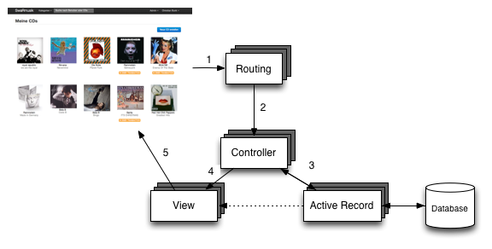
Rails: Request & Response

Slide 9
Routing
Definieren von Routen resources :users
HTTP Verb | Path | Action
GET | /users | index
GET | /users/new | new
POST | /users | create
GET | /users/:id | show
GET | /users/:id/edit | edit
PUT | /users/:id | update
DELETE | /users/:id | destroy

Slide 10
ActiveRecord (1)
Abbildung von Objekten und deren Attribute in einer Datenbank
Hinzufügen, Entfernen und Ändern von Objekten wird direkt in der Datenbank ausgeführt.
SQLite, MySQL, PostgreSQL, Microsoft SQL Server
3 Environments (Development, Production, Test)
Development / Test: Sqlite
Production: PostgreSQL
Notes:
Mapping von HTTP Methoden und URLS zu einem bestimmten Controller und Action

Slide 11
ActiveRecord (2)
Bezeihungen
belongs_to
has_many
Validierung Attribute
Presence
unique

Slide 12
ActiveRecord (3) Migrations
Komfortable Möglichkeit Datenbank organisiert zu ändern.
Migrationen halten bestimmte Änderungen in der DB fest.
Migration: rake db:migrate
Rollback: rake db:rollback
Notes:
Änderungen von Hand müssten jedem Developer mitgeteilt werden.
Migrations befinden sich im Projekt, werden commited und von anderen ausgeführt.

Slide 13
Scaffolding
Auf Knopfdruck Controller Model und Views erstellen.
Gut für prototypische Entwicklung.
Das haben wir NICHT gemacht!

Slide 14
Projektmanagement

Slide 15
Projektmanagement
Treffen 2 mal wöchentlich
Bericht über Fortschritt und Probleme
Austausch von Ideen
Meilensteinplanung
Server
User-Stories für jede Funktionalität
Tickets für jede User-Story
Versionsverwaltung von Quellcode

Slide 16
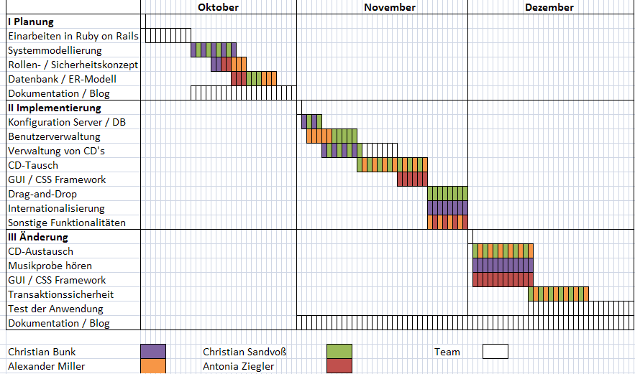
Meilensteinplanung
Notes:
immer zwei Gruppenmitglieder beteiligt sein müssen, um bei krankheitsbedingten Ausfällen eines Gruppenmitglied
Konzeption sowie die Systemmodellierung als Gruppenarbeit
wöchentliche Termine (dienstags 12:00-14:00 und donnerstags 11:15 - 12:30) vereinbart

Slide 17
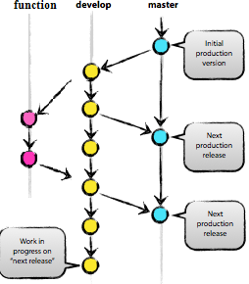
Versionsverwaltung von Quellcode
GitHub-Repository
Master
Develop
Transaction
…
Deployment
Apache Webserver
Ruby 1.9.2 und Rails 3.1.1
PostGreSQL
Capistrano
http://kallisto.f4.htw-berlin.de
http://nvie.com/posts/a-successful-git-branching-model/
Notes:
ein GitHub-Repository
an das Branching-Modell orientiert
folgende Strategie verfolgt:
zwei Branches angelegt developund master
neue und vorallem fehlerfreie Implementierung auf Masterbranch
Erstellen von weiteren Branches für die jeweilige Funktionalitäten
Diese dann auf den Develop kopiert und getestet
wenn dies fehlerfrei wird dieser mit dem mastergemergt.

Slide 18
Implementierung

Slide 19
Herangehensweise
Erstellen des Models
Validierung des Models mit Unit Tests
Funktionalität und View

Slide 20
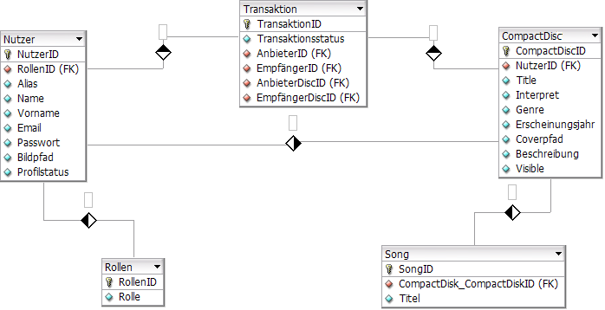
Konzeption der Datenbasis
Notes:
zuerst das Datenbankschema in Rails
Rails bietet dazu einen ActiveRecord an der als Layer zwischen dem SourceCode und der Datenbank fungiert
für jede Tabelle ein Modell
Rails bietet Möglichkeit mit einem Kommando Modell, Controller und Views zu generieren→ nicht genutzt!!!
Schritt für Schritt Entwicklung für größt mögliche Kontrolle
Schema in die Datenbank migriert → Testen→ Rails bietet Testumgebung
-→ Datenbank sicher dass sie Funktioniert ohne eine Zeile Code geschrieben zu haben
Änderungen im Datenbankschema können nachträglich ohne Probleme integriert werden.

Slide 21
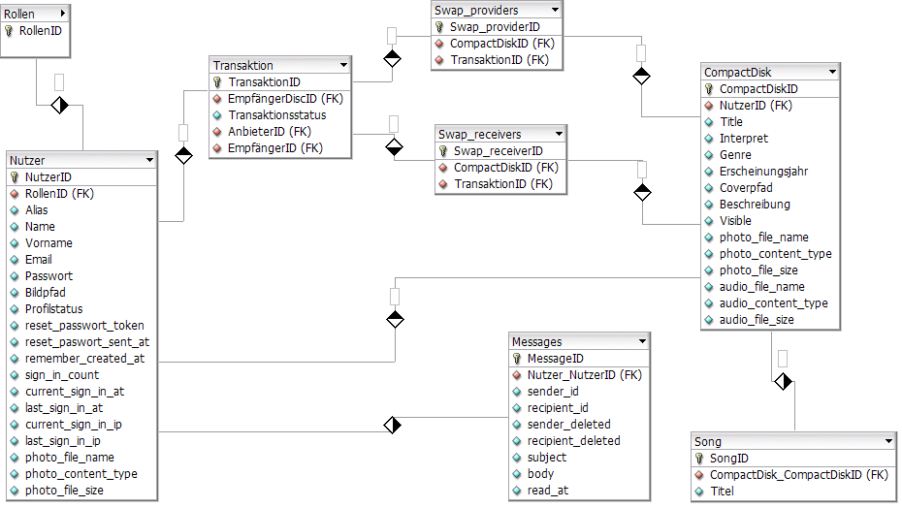
Änderungen im Datenbankschema
Notes:
Änderung im Pflichtenheft erforderten Änderung im Datenbankschema
Realisierung eines Austauschs mit mehreren CD’s→wurde die n:m Beziehung bei den Transaktionen hinzugefügt
weitere Attribute für die Realisierung andrer Funktionalitäten hinzugekommen

Slide 22
Benutzerverwaltung
Erst eigene Implementierungen, dabei festgestellt
nur Grundgerüst der Autorisierung-Funktionalität
mehrere Sicherheitsrisiken
sicherer und gut dokumentierter Plug-In
Plug-Ins evaluiert
→ Devise

Slide 23
Devise- Plugin
Rails keine Komponenten zur Authentifizierung
flexible Lösung zur Benutzerauthentifizierung für Rails
besteht aus 12 Modulen, nach MVC Prinzip implementiert und nach Bedarf kombiniert
Devise NUR Benutzerauthentifizierung

Slide 24
Rollenverwaltung
Rollenmanagement zu realisieren,
Nutzern mit unterschiedliche Rechten
Dadurch die Anwendung zu schützen
Definition von
mehreren Gruppen (Gast, Benutzer, Admin)
Jeder angemeldete Nutzer wird automatisch der Gruppe „Nutzer“ zugewiesen

Slide 25
Transaktionen (1)
Sollte durch Messaging-Systems realisiert werden
Gem für die interne Kommunikationbzw. den Nachrichtenaustauch
simple-private-message

Slide 26
Transaktionen (2)
Sobald Anfrage auf einer CD existiert, wird diese für andere Nutzer gesperrt
Da durch Transaktionssicherheit
nur CDs die nicht in einer Transaktion sind können getauscht werden

Slide 27
Transaktionen (3)
Mittels Javascript / jQuery IDs der CDs auslesen
Daten werden an Controller geschickt, der dann Nachricht generiert und verschickt
Empfänger erhält Nachricht und hat verschiedene Möglichkeiten
Beim Modifizieren (wieder zu 1.)
Annehmen oder Ablehnen
Bei Annehmen: Tauschen (User_IDs in CDs tauschen)
Daten müssen geparsed und gesplitted werden, da sie als String vorliegen (z.B. CD IDs)

Slide 28
Transaktionen (4)
Anfrage
Subject: „4,7;32,8“
Body: „Anfrage“
Modifikation
Subject: „4,7 ; 32,8 ; 3,44 ; 3 “
Body: „Modifikation“
Notes:
Subject enthält die cd-ids als string
Body enthält den status der Anfrage als string

Slide 29
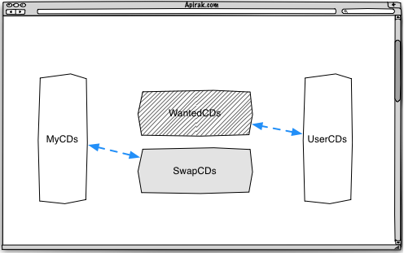
Drag and Drop
Einleiten eines Tausches/Transaktion durch Drag and Drop
Funktionalität wurde durch jQuery realisiert
Notes:
jQuerybereitgestelltenMethodendraggable und droppable genutzt
Problem: Hat nicht zu allen CDs die ID eingetragen, weil über Body andDiv
Direkt über Div ging es

Slide 30
Graphic User Interface
Erste Entwürfe in analoger Form
Mokups mittels Adobe Photoshop
Umsetzung mittels HTML5 und CSS
Nach Woche 7 und ersten Test wurde das Layout und Design als unzureichend deklariert
→ Wert auf Usability
Evaluierung von Plug-ins, Templates und Frameworks
Bootstrap von Twitter

Slide 31
Bootstrap (Twitter)
Bootstrap ist ein spezielles Toolkit, das im Wesentlichen ein HTML- und CSS-Template bereitstellt, in das Twitter seine Erfahrungen einfließen ließ
praxiserprobte Frontend-Entwurfsmuster
Grid-System
Styling für typographische Elemente
Formulare und Buttons Designs
viele Lösungsansätze zur Realisierung von Javascript Effekten → Tooltips und Popover

Slide 32
Usability
Einheitlichkeit
Wiedererkennung
Einfacheit
Intuitive Bedienung

Slide 33
Veröffentlichung

Slide 34
Deployment
Automatisiertes Deployment mit Capistrano
Deployment mit einem Kommando
Auscheken der Daten
Ausführen von Migrationen
Ausführen der Tests
Symlink setzen
Server neu starten

Slide 35


Serverkonfiguration
Webserver Apache 2.2
Datenbank PostgreSQL

Slide 36
Extras

Slide 37

Seitennavigation
CDs können mehrere hundert sein
Diese sollen nicht alle auf einer Seite angezeigt werden
WillPaginate –Plug-in
Begrenzt die Anzahl der CDs auf einer Seite und bietet eine Seitennavigation

Slide 38

MusicBrainz
Plugin rBrainz stellt API für Anfragen
Eingabe des Album und Interpret
Auslesen von Erscheinungsjahr und Tracks
Generierung einer Cover-URL
Amazon Standard IdentificationNumber (ASIN)
http://images.amazon.com/images/P/<ASIN>.jpg

Slide 39
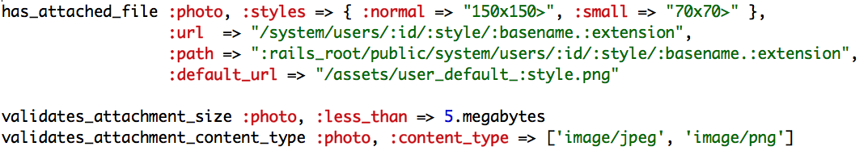
File Upload
Upload von Bild und Audio
Plugin Paperclip
Einfache Konfiguration im Model:
Speicherung im Dateisystem

Slide 40
Unterstützung von Audio im Browser
Systemtool ffmpeg
Konvertierung nach .ogg und .mp3
Brower | Ogg Vorbis | MP3
FireFox | ✓
Safari |  | ✓
Chrome | ✓ | ✓
Opera | ✓
Internet Explorer |  | ✓

Slide 41
Background Jobs
Plugin Resque
Erstellen von Background Jobs
Benötigt für Audiokonvertierung und Versand von Emails
Abarbeiten von Jobs in einer Queue
Konvertierung der Musik
Versenden der eMails
Läuft als Dämon
Über Webinterface aufrufbar

Slide 42
Internationalisierung
jede gute Webanwendung mehrere Sprachen unterstützen sollte, um möglichst viele Nutzer zu erreichen
in Rails über eine localizeDatei
In den Views werden nun Variablen für die Bezeichnungen eingetragen

Slide 43
Tests

Slide 44
Features
Suche nach Benutzern (Name, Vorname, eMail, Alias) und CDs (Title, Künstler, Songs)
Autocomplete der Suche
Doppelte Einträge werden in Suchfeld entfernt
Benutzer kann entscheiden ob eigene CDs in der Suche aufgelistet werden
Ansichten
Alle CDs
Neueste CDs (zeigt die 10 letzten CDs an)
Tollste CDs
Aktivste Benutzer (zeigt die 10 Aktivsten Benutzer)

Slide 45
Features
Upload von Cover via URL
Nutzen von MusicBrainz für Eintragung von Songs, Erscheinungsjahr und Cover-URL
Eintragen von CD-Songs
Konvertierung von DemoSongs in .oggund .mp3 (im Hintergrund)
Benachrichtigung via eMail über neue Tauschangebote
Abschalten von Benachrichtungen
Benutzer kann alle 2 Stunden eine CD liken
Tooltips zu jeder CD (Popovers)

Slide 46
Zusammenfassung

Slide 47
RésuméPlugins
Plugins sinnvoll?
Meistens ja, da ausgereift und sicherer
Nein, wenn Funktionalität systemkritisch ist
Mehr Funktionalität
Updates
Teilweise sperrig, wenn eigene Funktionalität eingebracht werden soll
Plugin muss der gewünschten Funktionalität entsprechen
Gute Dokumentation vorausgesetzt

Slide 48



RésuméRails
Gut für prototypische Entwicklung
Gut für größere Projekte

Slide 49
Danke für Ihre Aufmerksamkeit Fragen?
Christian Bunk
Alexander Miller
Christian Sandvoß
Antonia Ziegler

